Slide 1
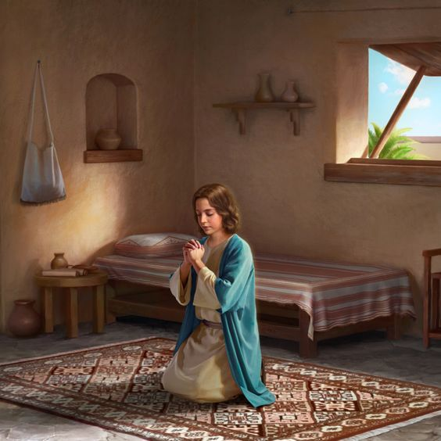
الصّلاة المستجابة
النتاجات :
1) حفظ الآية الذّهبية الخاصة بالدرس.
2) تعريف الصّلاة.
3) تحديد أنواع الصّلاة.
4) تحديد شروط الصّلاة المقبولة.
5) ذكر من أجل من نُصلّي.

Slide 2
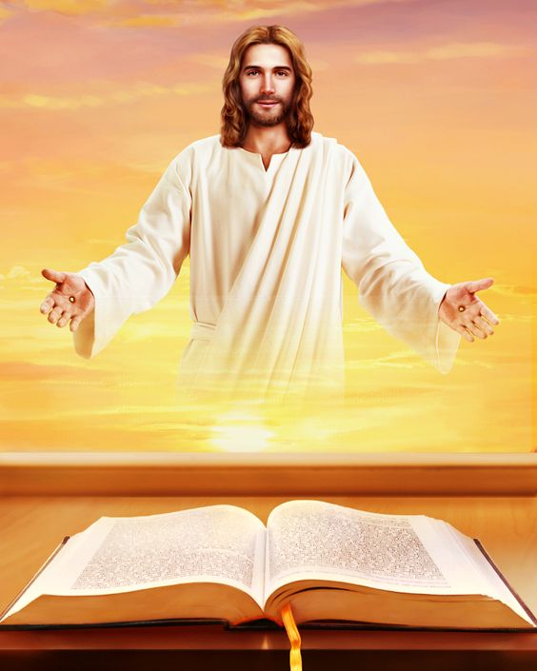
الآية الذّهبية
وفي ذلكَ اليوم لا تسألونني شيئاً، الحَقَّ الحَقَّ أقولُ لَكُم:
إنَّ كُلَّ ما تَطلُبونَ مِنَ الآبِ بِإسمي يُعطيكُمُ إِيَّاهُ.

Slide 3
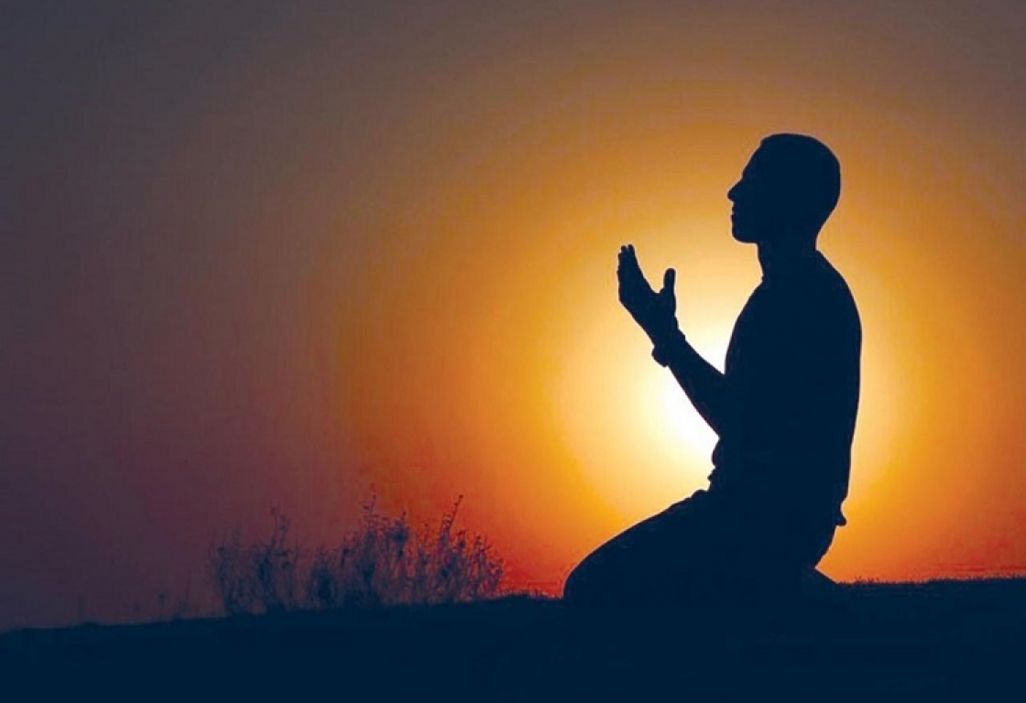
تعريف الصّلاة
الصّلاة: هي علاقة الإنسان مع الله، بها يتحدّث الأبناء مع أبيهم السماوي.

Slide 4
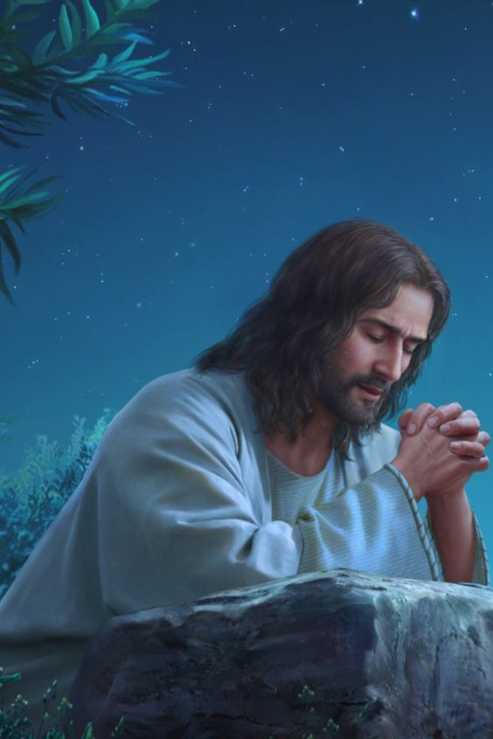
أنواع الصّلاة
1) صلاة شكر.
2) صلاة طلب.
3) صلاة تسبيح.
4) صلاة حبٍّ.
5) صلاة استغفار.
6) صلاة تشفُّعٍ.

Slide 5
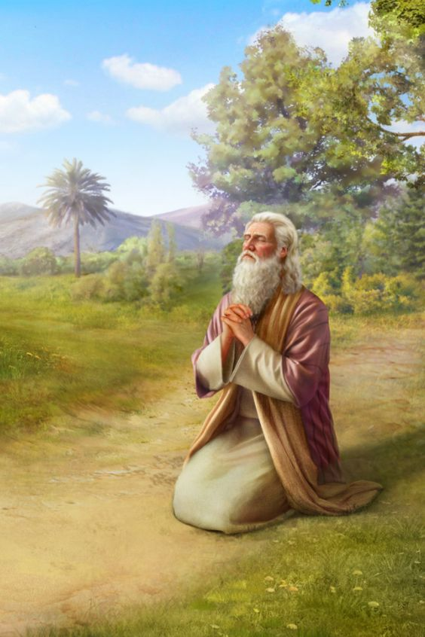
شروط الصّلاة المقبولة " موضوعات الصلاة "
1) الإيمان وتقوى الله.
2) المحبّة والرّحمة.
3) العمل بوصايا الله.
4) صفاء الذّهن.
5) الصّلاة بتواضع ووداعة باسم الرّبّ يسوع المسيح.
6) الصّوم.
7) المغفرة والمسامحة (نقاوة القلب).
8) الطّلب بإلحاحٍ في الصّلاة.

Slide 6
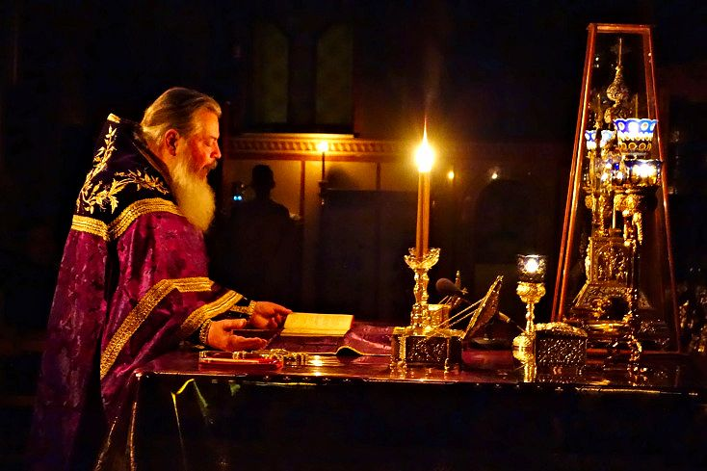
من أجل من نصلّي؟
علينا أن نصلّي من أجل:
1) سلام كلّ العالم. 2) حُسْنِ ثبات كنائس الله المقدَّسَة واتحاد الجميع .
3) الذين يدخلون الكنيسة بإيمان وورع وخوف الله. 4) الرئاسة الروحية وجميع الكهنة والرهبان والراهبات .
5) المسيحيّين الحسنيِّ العبادة المُستقيمي الرأي. 6) بلدنا لحمايته من الحروب والجوع والأوبئة والزلازل .
7) الحُكّام وكل من يسهر على أمن البلد 8) المسافرين في البَّر والبحر والجو .
9) المرضى والمضنيّين والأسرى وخلاصهم. 10) الذين في الضّيقات والشّدائد والأوجاع.
11) الذين يحبُّوننا والذين يبغضوننا. 12) الرّاقدين على رجاء القيامة والحياة الأبديّة.
ملاحظة : يختار الطالب أي سته من الطلبات السلامية ويحفظها غيباً .

